Slide 1
창고관리 시스템

Slide 2
1. 프로젝트 개요
창고 내 상품의 적재, 보관, 반출 및 재고 현황을 효율적으로 관리하기 위한 웹 기반 창고관리 시스템(Warehouse Management System, WMS) 구축을 목표
창고별 적재 공간(Slot)을 체계적으로 관리하고, 상품 이미지 및 유통기한 정보를 활용하여 상품의 보관 상태를 확인할 수 있도록 한다. 또한 창고 현황을 시각적으로 제공하여 사용자가 적재 공간을 직관적으로 파악하고 관리할 수 있도록 구성한다.

Slide 3
2. 주요 기능
구분 | 주요 기능
대시보드 | 전체 적재율, 빈 공간, 점검 현황 및 유통기한 임박 현황
창고 현황 | 동(Dong), Line별 슬롯 배치 및 상태 시각화
적재 요청 | 상품 정보, 이미지, 유통기한을 포함한 적재 요청
적재 요청 현황 | 적재 요청 승인 및 반려 처리
반출 요청 | 적재된 상품의 반출 요청 및 처리
만료 대상 | 유통기한 임박 및 만료 상품 조회와 반출 관리
적재·반출 이력 | 상품별 적재 및 반출 내역 조회
슬롯 관리 | 슬롯 상태 변경 및 상품 적재 위치 이동

Slide 4
3. 시스템 구성
Frontend: 웹 기반 사용자 인터페이스
  동 및 Line 선택 버튼을 통한 창고 조회
  2D 슬롯 배치 화면 및 상태별 색상 표시
  슬롯 선택 시 상품 정보와 이미지 표시
  슬롯 이동 및 점검 상태 변경 기능
Backend: Python FastAPI
  REST API 기반 데이터 조회 및 관리
  적재·반출 업무 처리
  슬롯 상태 및 위치 변경
  이미지 데이터 조회 및 관리
Database: PostgreSQL
  창고, 슬롯, 상품 및 요청 데이터 관리
  상품 이미지(Binary) 저장
  적재·반출 이력 관리
AI 분석 서비스
  VGG16 기반 상품 이미지 식품/비식품 분류
  필요 시 LLM을 활용한 분류 결과 검증 및 보완

Slide 5
4. 주요 업무 처리 흐름
적재: 사용자가 상품 정보와 이미지를 등록하여 적재 요청을 생성한다.
적재 승인: 요청 내용을 확인하고 적재 가능한 슬롯에 상품을 등록한다.
보관: 창고 현황 화면에서 슬롯 상태 및 상품 정보를 확인한다.
위치 이동: 상품이 적재된 슬롯과 이동할 빈 슬롯을 선택하여 위치를 변경한다.
반출: 반출 요청 또는 유통기한 관리에 따라 상품을 반출한다.
이력 관리: 적재 및 반출 정보를 이력 테이블에 보존한다.

Slide 6
기능
창고 관리
  웹화면 저장 수정 삭제 기능
  창고 크기 설정 (동, x, y ,h)
    큰사이즈 칸당 50,50,50 사이즈
    작은 사이즈 칸당 30,30,30 사이즈
창고 상태
  웹화면
  위치별 적제 상태 또는 사용가능여부 확인
  수동으로 반출 가능
  창고 동, 창고 칸 점검상태 추가

Slide 7
기능
창고 상태 모니터링 대시보드
  전체 창고 현황을 한눈에 볼 수 있는 대시보드
  전체 적재 칸, 사용 중, 사용 가능, 점검 중, 적재율, 식품 분류, 유통기한 임박

Slide 8
기능
적제 요청
  웹화면에서 이미지 및 사이즈(큰, 작은), 수량 선택, 유통기한(+5일이상만 가능)
반출 요청
  웹화면에서 적제 번호 조회 및 정보 확인 및 반출 진행
구분 및 적제
  1. 물건이 들어오면 해당 물건 이미지를 확인해서 식품인지 확인
  2. 보관가능 여부 판단 후 창고 적제 진행

Slide 9
기능 구현
기능 | 우선순위
창고 및 칸 CRUD | 필수
창고 위치별 적재 현황 | 필수
식품/비식품 이미지 분류 | 필수
적재 및 반출 요청 | 필수
적재 위치 자동 추천 | 필수
적재/반출 이력 | 필수
창고 점검 상태 관리 | 권장
유통기한 관리 | 권장
FIFO/FEFO 출고 | 권장
대시보드 | 권장
사용자 권한 관리 | 선택
알림 기능 | 선택

Slide 10
데이터 관리
데이터 관리
  postgreDB에 관리
  1. 창고
    창고 번호, 동, x,y,h, 창고 동 상태
  2. 상태 정보
    창고 번호, 적제 번호, 동, x, y, h, 물품 명, 물품 이미지, 창고 칸 상태, 유통기한, AI 판단 비율
  3. 이력
    창고 번호, 적제 번호, 동, x, y, h, 물품 정보, 적제 일자, 반출 일자

Slide 11
테이블
테이블 | 주요 역할
warehouse | 창고 및 동 정보
warehouse_slot | 창고 내 개별 적재 칸 정보
product | 물품 기본 정보
storage | 현재 적재 상태
storage_history | 적재 및 반출 이력
storage_request | 적재 요청
release_request | 반출 요청
inspection_history | 창고 점검 이력
user | 사용자 및 담당자 정보

Slide 12
테이블
warehouse
컬럼 | type |  | 구분
warehouse_id | SERIAL | pk | 창고 id
warehouse_name | varchar(100)
dong | varchar(20) | not null | 창고 동
status |  |  | 상태
create_date | timestamp | DEFAULT CURRENT_TIMESTAMP | 생성일자

Slide 13
테이블
warehouse_slot
컬럼 | type |  | 구분
slot_id | serial | pk
warehouse_id | int | not null | 창고 id
dong | varchar(20) | not null | 창고 동
line_code | char(1) | not null | 창고 열(a,b,c,d …)
column_no | int | not null | 열 번호
floor | int | not null | 층 번호
status | varchar(20) | not null | 상태 (사용가능, 사용중, 점검)
slot_size | varchar(20) | not null | 사이즈, 우선 제외
create_date | timestamp | DEFAULT CURRENT_TIMESTAMP | 생성일자
UNIQUE (warehouse_id, line_code, column_no, floor) 창고 id, 적제칸 중복 방지

Slide 14
-- warehouse_id: 창고 ID
-- line_count: 행 개수 (10개)
-- column_count: 열 개수 (12칸)
-- floor_count: 층수 (4층)
-- 슬롯 자동 생성 프로시저 CALL create_warehouse_slots(1, 10, 12, 4);
CREATE OR REPLACE PROCEDURE create_warehouse_slots(
p_warehouse_id BIGINT,
p_line_count INTEGER,
p_column_count INTEGER,
p_floor_count INTEGER
)
LANGUAGE plpgsql
AS $$
BEGIN
-- 입력값 검증
IF p_line_count <= 0
OR p_column_count <= 0
OR p_floor_count <= 0 THEN
RAISE EXCEPTION '생성 개수는 모두 1 이상이어야 합니다.';
END IF;
-- 적재 위치 자동 생성
INSERT INTO warehouse_slot (
warehouse_id,
line_code,
column_no,
floor
)
SELECT
p_warehouse_id,
CHR(64 + r),
c,
f
FROM generate_series(1, p_line_count) AS r
CROSS JOIN generate_series(1, p_column_count) AS c
CROSS JOIN generate_series(1, p_floor_count) AS f
ON CONFLICT (warehouse_id, line_code, column_no, floor)
DO NOTHING;
END;
$$;

Slide 15
테이블
storage 적제된 물품 정보
컬럼 | type |  | 구분
storage_id | serial | pk
slot_id | int | not null | slot id
request_id | int |  | 요청번호
info | varchar(100) |  | 적제 물품 설명
image_type | varchar(50) | not null | 이미지 타입 저장 image/jpeg, image/png
image_data | bytea | not null | 이미지 바이너리 정보
expiry_date | timestamp | not null | 식품 유통기한
create_date | timestamp | DEFAULT CURRENT_TIMESTAMP | 생성일자
UNIQUE (slot_id) 슬롯 중복 불가

Slide 16
테이블
storage_history
컬럼 | type |  | 구분
history_id | serial | pk
warehouse_id | int | not null
slot_id | int | not null | slot id
storage_id | int | not null
info | varchar(100) |  | 적제 물품 설명
expiry_date | timestamp | not null | 식품 유통기한
storage_request_id | int |  | 적재 요청 id
release_request_id | int |  | 발출 요청 id
input_date | timestamp | DEFAULT CURRENT_TIMESTAMP | 적재일
output_date | timestamp |  | 반출일
create_date | timestamp | DEFAULT CURRENT_TIMESTAMP | 생성일자

Slide 17
테이블
storage_request
컬럼 | type |  | 구분
request_id | serial | pk
info | varchar(100) |  | 적제 물품 설명
expiry_date | timestamp | not null | 식품 유통기한
image_type | varchar(50) | not null | 이미지 타입 저장 image/jpeg, image/png
image_data | bytea |  | 이미지 바이너리 정보
create_date | timestamp | DEFAULT CURRENT_TIMESTAMP | 생성일자

Slide 18
테이블
release_request
컬럼 | type |  | 구분
release_id | serial | pk
slot_id | int | not null
info | varchar(100) |  | 반출 요청 내용
create_date | timestamp | DEFAULT CURRENT_TIMESTAMP | 생성일자
UNIQUE (slot_id) 슬롯 중복 불가

Slide 19
화면
현황
  창고 위치별 시각화(동 > line(a,b,c …))
  line 선택시 적제 현황 표시 및 빈공간 수동 전환(점검상태 변경) (추후 이동기능)
적제 요청
적제 요청 현황(승인, 반려)
반출 요청
만료 대상 수동 반출
적제 반출 이력
대시보드
  동, line기준?

Slide 20
기능
조회
  현황
    창고 동 상태
    창고 동기준 line 상태/ line 전체
  적제 요청 목록
  적제 반출 이력
  만료 대상 조회
  대시보드
    전체 적재율, 빈 공간 및 점검 현황, 식품 분류 결과, 유통기한 임박 현황
저장
  적제 요청
  반출 요청
  slot 상태 변경
  상품 slot 이동
분석
  적제요청 이미지 체크 (딥러닝) 학습된것 사용
  LLM 으로 음식 아닌 이미지 추가 검증(필요시 작업)

Slide 21
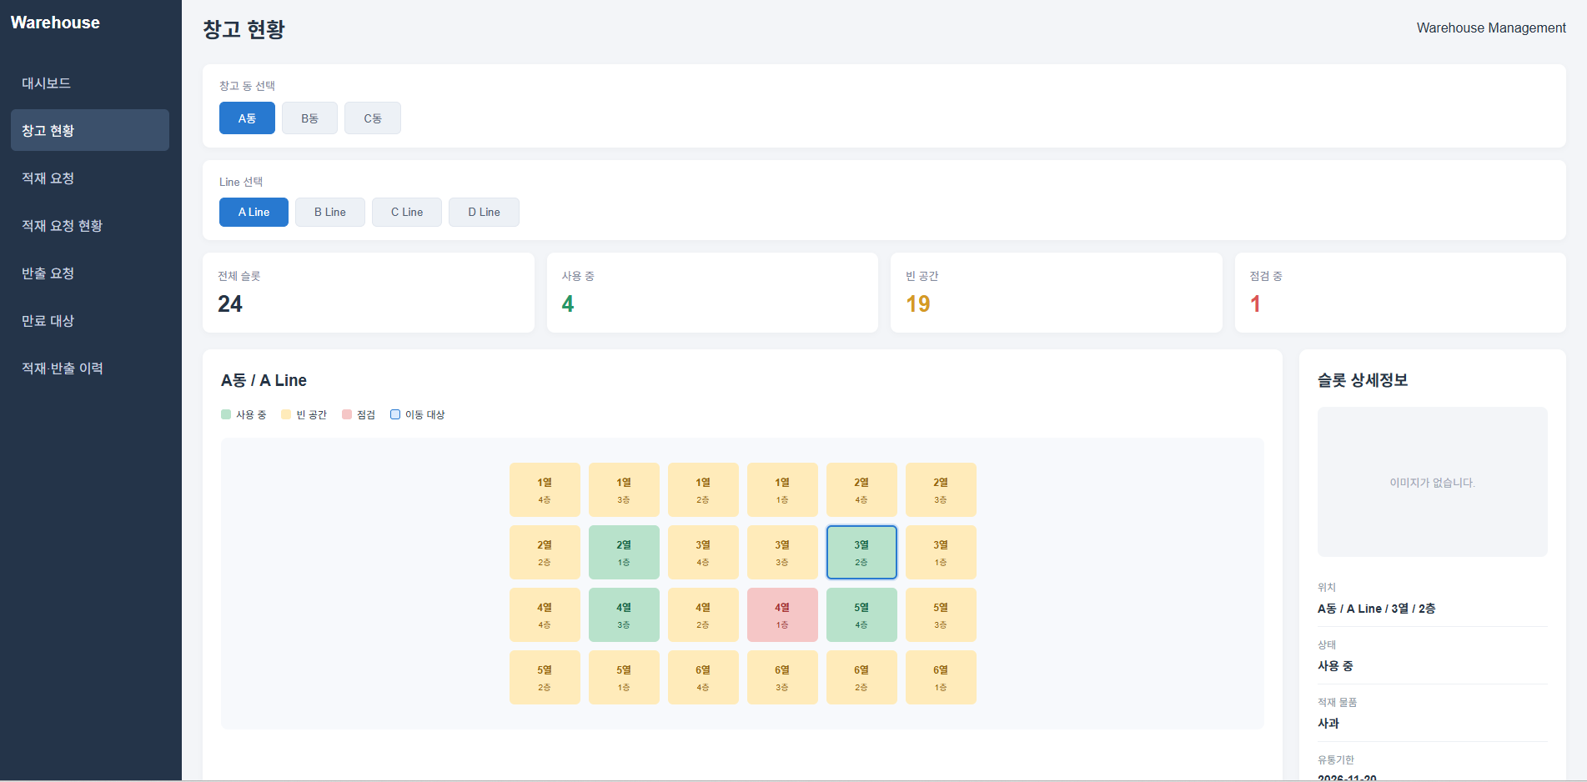
화면

Slide 22
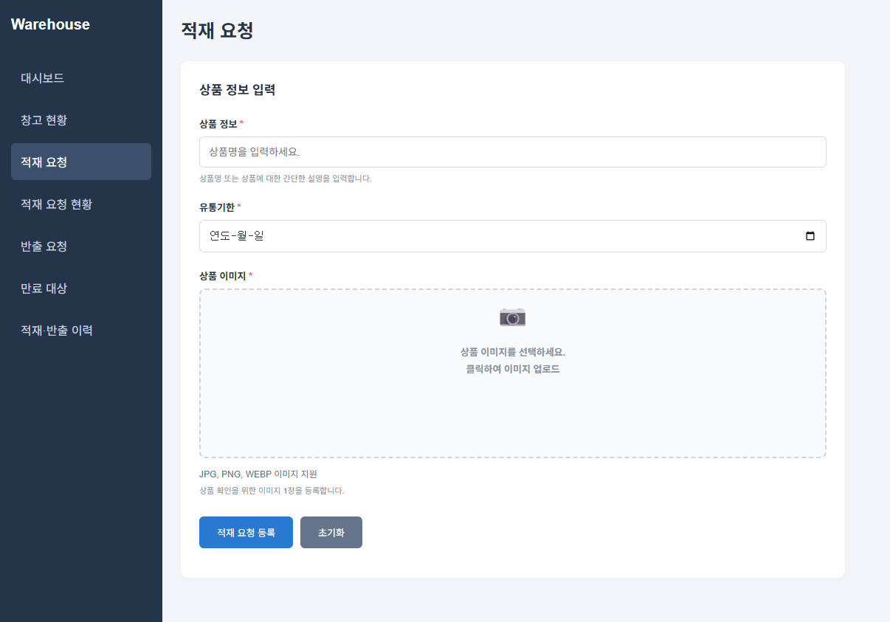
적재 요청

Slide 23
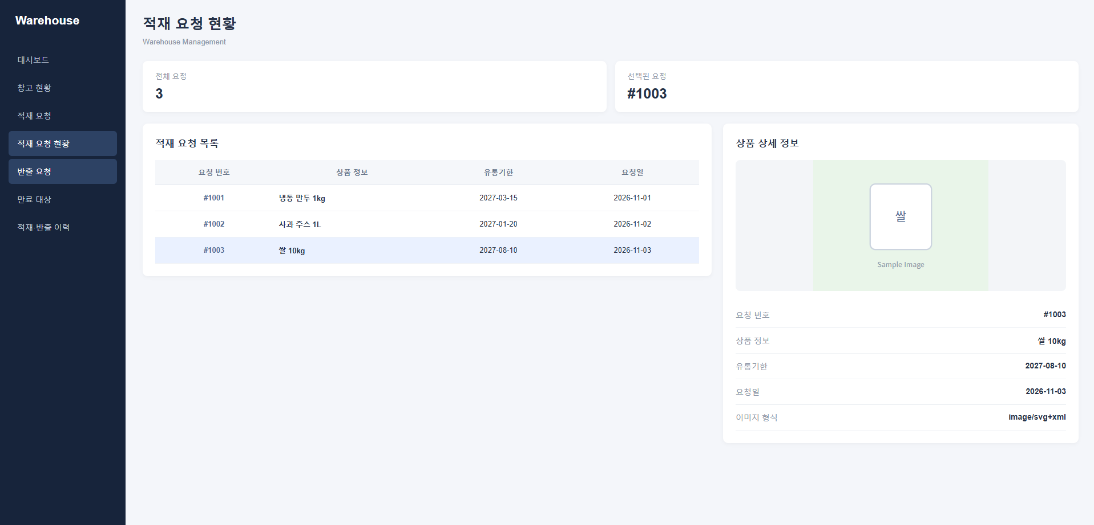
적재 요청 현황

Slide 24
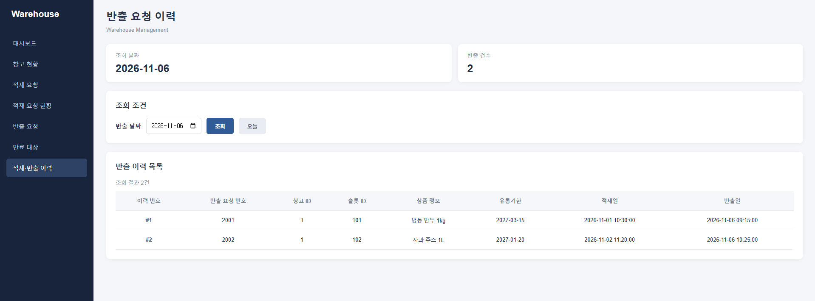
반출 요청 이력

Slide 25
일정
일정 | 계획
1~3일차: DB 및 창고 관리 | - PostgreSQL 테이블 설계 - 창고 동 및 칸 등록/수정/삭제 큰 칸, 작은 칸 규격 설정 가능하면 화면으로 제공
4~6일차: 창고 현황 화면 | - 창고 위치별 시각화 - 적재 및 빈 공간 표시 - 점검 상태 관리
7~10일차: 이미지 AI 분류 (상황에 따라 시간 일정 더 투자) | - 식품/비식품 CNN 모델 학습 - 이미지 업로드 - 판별 결과 및 신뢰도 표시 - 관리자 확인 기능
11~13일차: 적재 처리 | - 적재 요청 - 물품 크기 및 수량 확인 - 적재 가능 여부 판단 - 적재 위치 자동 추천
14~16일차: 반출 및 이력 관리 | - 적재 번호 조회 - 반출 요청 및 처리 - 적재/반출 이력 조회 - 유통기한 관리
17~18일차: 대시보드 | - 전체 적재율 - 빈 공간 및 점검 현황 - 식품 분류 결과 - 유통기한 임박 현황
19~20일차: 통합 테스트 및 보완 | - 적재 및 반출 전체 흐름 테스트 - 중복 적재 방지 - 예외 상황 테스트 - 최종 시연 준비

